Slide 1
Публичный центр правовой информации
МБУК Краснозёрского района Новосибирской области
«Межпоселенческая библиотека»

Slide 2
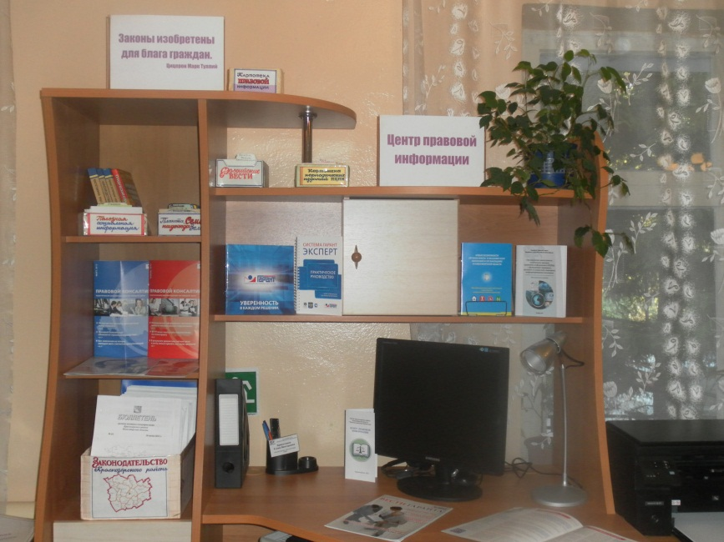
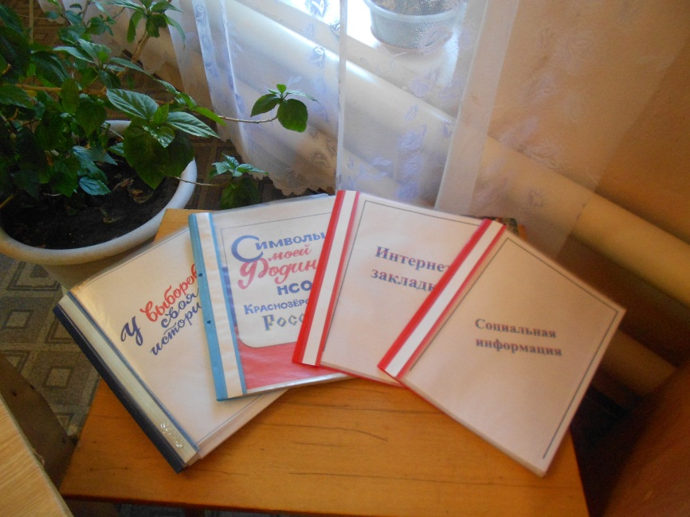

Slide 3
Законы изобретены для блага граждан.
Цицерон Марк Туллий

Slide 4
Создание публичных центров правовой информации - приоритетное направление государственной программы Российской Федерации «Информационное общество» (2011-2020г.г.)

Slide 5
Публичный центр правовой информации (ПЦПИ) организован в апреле 2012 года с целью предоставления пользователям свободного доступа к электронным базам правовой информации, а так же к юридическим справочникам.

Slide 6
ПЦПИ осуществляет правовое
сопровождение всех аспектов жизнедеятельности муниципального образования и органов ме­стного самоуправления, содействует им в доведении информа­ции о принимаемых в регионе документах до населения.

Slide 7
Правовая информация всегда обладает социальной значимостью. Публичный центр правовой информации отвечает за формирование в библиотеке информационных ресурсов правовой и социально-значимой информации регионального и федерального уровня и за обеспечение оперативного и открытого доступа населения к ним.

Slide 8
Правовую основу деятельности центра правовой информации составляют Конституция Российской Федерации, федеральные законы РФ, указы и распоряжения Президента РФ, постановления и распоряжения Правительства РФ, нормативные акты законодательных органов и органов исполнительной власти Новосибирской области.

Slide 9
ЦЕЛИ ПЦПИ:
формирование единого информационно-правового пространства Краснозёрского района, обеспечения открытого доступа к социально-значимой и правовой информации для всех структур местного сообщества и каждого жителя в отдельности;
работа по реализации конституционных прав граждан для свободного доступа к правовой и социально-значимой информации;
оперативно обеспечивать пользователей полной и достоверной информацией по вопросам государства и права, местного самоуправления;
формирование правовой культуры;
популяризация знаний в области прав человека;
создание оптимальных условий, позволяющих более полно удовлетворять информационно-правовые запросы граждан, помогать в реализации прав прежде всего социально незащищённых слоёв населения.

Slide 10
ЗАДАЧИ ПЦПИ:
обеспечение свободного доступа к официальным документам органов местного самоуправления, региональных и федеральных законодательных материалов;
популяризация деятельности местных органов власти и управления, информирование населения об их законодательной и административной деятельности;
пополнение информационных ресурсов за счет собственных фондов;
повышение правовой грамотности;
создание условий для полноценного информационного обслуживания населения;
техническое обеспечение свободного доступа населения к информационным ресурсам посредством запроса, направленного поиска.

Slide 11
ФУНКЦИИ ПЦПИ:
предоставление открытого доступа к справочно-правовым системам: "Гарант", ИПС "Законодательство России" и консультация в поисковых навыках;
создание тематических папок по наиболее актуальным правовым темам;
общедоступность и открытость для пользователей;
полнота, достоверность и своевременность предоставляемой правовой информации;
оперативное и качественное удовлетворение информационных потребностей пользователей центра;
повышение правосознания и правовой культуры населения.

Slide 12
ИНФОРМАЦИОННЫЕ РЕСУРСЫ ПЦПИ:
Справочная правовая система «ГАРАНТ»;
Справочная правовая система «Законодательство России»;
Свод законов Российской Империи;
Федеральные законы РФ;
Региональные законодательные акты;
Законодательные акты органов местного самоуправления;
Комментарии законодательства;
Законопроекты;
Обзоры законодательства;
Международное право;
Судопроизводство;
Правовые акты по здравоохранению;
Документооборот;
Нормы, правила, стандарты;
Электронная база данных нормативно-правовых актов своего муниципального образования;
Книжный фонд по основным вопросам экономики, политики, истории и права;
Газеты и журналы правовой тематики;
Сборники кодексов РФ, комментарии к законодательным актам;
Тематические папки-досье с подбором документов.

Slide 13
ПУБЛИЧНЫЙ ЦЕНТР ПРАВОВОЙ ИНФОРМАЦИИ ПРЕДЛАГАЕТ:
справочное и информационное обслуживание по вопросам права;
консультирование по работе со справочными правовыми системами;
тематический подбор материалов правовой тематики на основе электронных баз данных, информационных ресурсов интернета, библиотеки;
самостоятельную работу пользователям в справочных правовых системах, электронных базах данных

Slide 14
Информационно правовая система «Законодательство России» это – тексты федеральных законов и правовых актов Президента Российской Федерации и Правительства Российской Федерации, а также тексты правовых актов органов государственной власти, опубликованные в Собрании законодательства Российской Федерации и Бюллетени нормативных актов федеральных органов исполнительной власти.

Slide 15
Система ГАРАНТ включает все нормативные документы, которые требуются в работе специалиста любой квалификации. В системе отражена судебная и арбитражная практика, комментарии к законодательству, международные договоры и проекты федеральных законов. Кроме того, ГАРАНТ предлагает комплекс экономической информации - формы документов, бизнес-справки, календарь бухгалтера.

Slide 17
ПУБЛИЧНЫЙ ЦЕНТР ПРАВОВОЙ ИНФОРМАЦИИ ЭТО –
поиск правовых актов в электронной базе данных (ЭБД);
подборка законодательных актов по запрашиваемой теме;
выполнение всех видов справок (фактографических, библиографических, аналитических) по правовым вопросам, а также смежным отраслям;
предоставление правовых баз данных Интернет;
предоставление правовой информации по местному самоуправлению;
возможность вывода информации на бумажные и электронные носители;
самостоятельная работа пользователей в справочно-правовых системах, электронных базах данных;
бесплатная работа в справочно-правовых системах;
получение помощи в поиске информации;
возможность сделать предварительный заказ на подборку документов;
получить информацию об источнике официального опубликования документа;
сканировать документы.

Slide 18
Как правило, наибольшего успеха добивается тот, кто располагает лучшей информацией.
Бенджамин Дизраэли

Slide 19
Контактная информация
МБУК Краснозерского района Новосибирской области
«Межпоселенческая библиотека»
632902 р/п Краснозерское, ул. Чкалова 2
тел.: 8(38357) 42-047
Режим работы:
Понедельник – Пятница
с 9-00 – до 18-00
Суббота, Воскресенье – выходные дни
Первая пятница каждого месяца технический день.

